Slide 1


Slide 2

EMPRE1MOBRBB / APLICAÇÕES NATIVAS CROSS-PLATFORM COM FLUTTERENDEDORISMO E INOVAÇÃO
Prof.: Marcelo Pinheiro Motanher
GRUPO 12
INTEGRANTES:
Jacqueline Carvalho Dias – RM: 344771
Julio César dos Santos Pereira – RM: 344773
Max Aurélio Araújo Pinheiro Mendes – RM: 344778
Neuler Coelho Pereira – RM: 344931
Wanderson Alan Leite Souza – RM: 344784

Slide 3
Documentação app Central de Eventos
Objetivo:
O objetivo do aplicativo Central de Eventos é o cadastro e compartilhamento de informações sobre eventos a serem realizados em Brasília-DF.
Usuários podem cadastrar e/ou consultar eventos já cadastrados, em uma base de dados centralizada, permitindo assim o incentivo a cultura da nossa cidade, bem como a monetização do aplicativo via peças de marketing a serem aplicadas no app quando o uso do mesmo estiver consolidado.

Slide 4
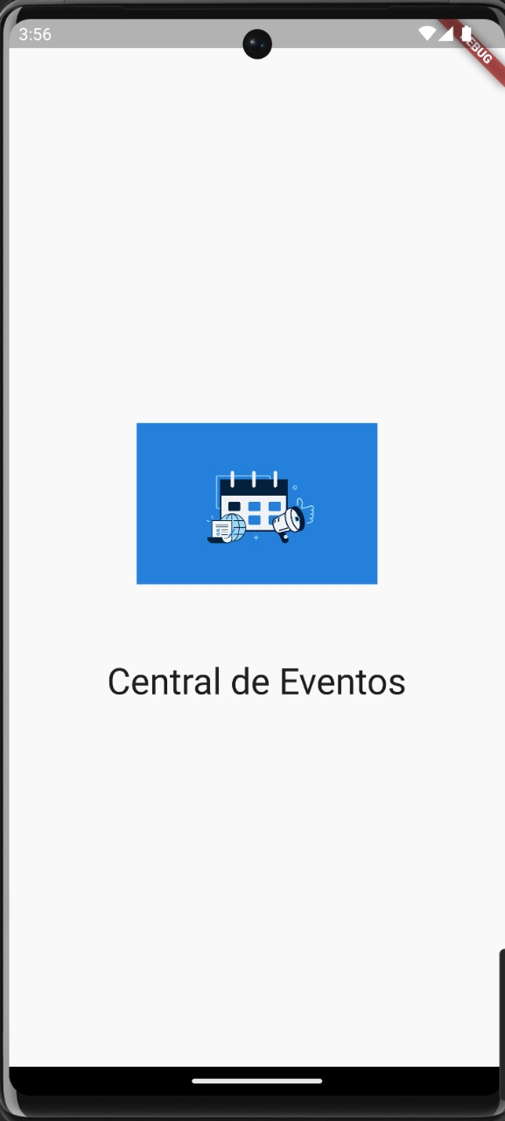
Detalhamento tela Splash
Na tela Splash pode-se verificar se o usuário já realizou o login. Caso positivo, o mesmo será redirecionado diretamente para a home da aplicação. Neste caso, a tela Login.

Slide 5
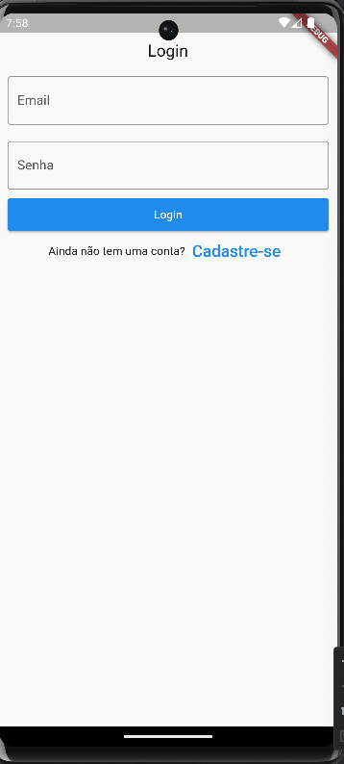
Detalhamento tela Login
Quando verificado que o usuário ainda não realizou o login, o aplicativo apresentará a tela Login, que solicitará ao usuário insira as informações de e-mail e senha e, clicando no botão Login, irá redirecioná-lo diretamente para a home da aplicação.
A tela Login também possibilita que o usuário chame a tela Cadastro, caso ainda não possua cadastro e deseje criar um.

Slide 6
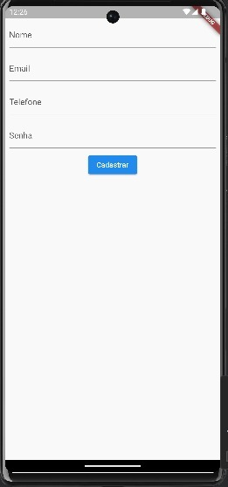
Detalhamento tela Cadastra Usuário
Quando chamada a tela Cadastro, serão solicitadas ao novo usuário os seguintes dados:
Nome,
E-mail,
Telefone e
Senha
Os dados serão armazenados conforme integração com banco de dados Firebase.

Slide 7
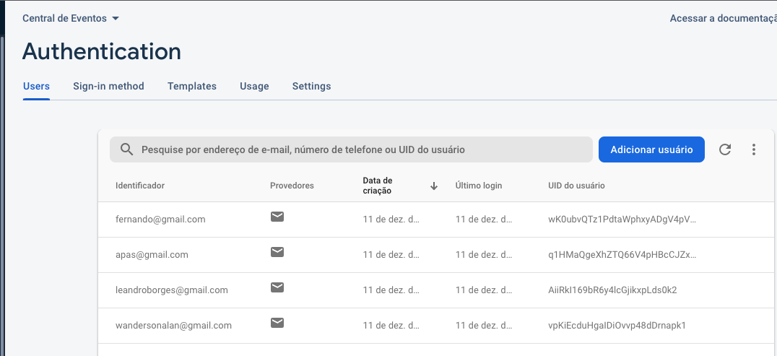
Detalhamento tela Cadastra Usuário
Persistência no Firebase

Slide 8
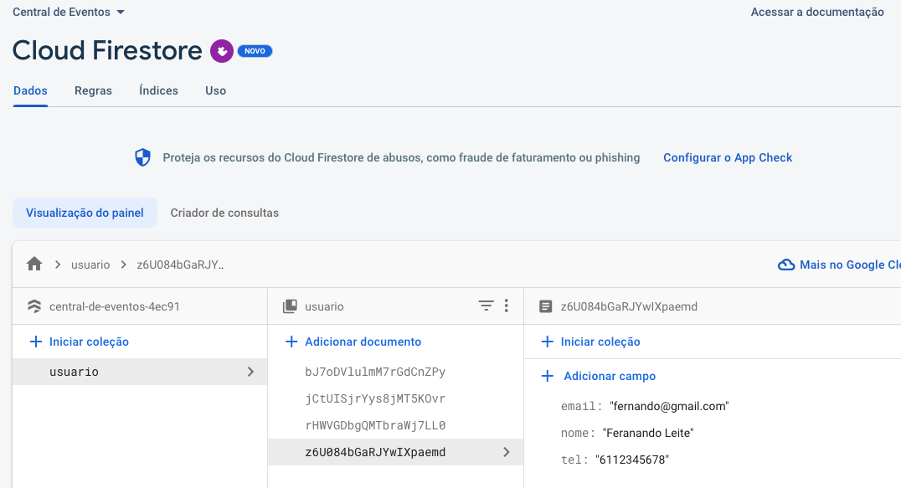
Detalhamento tela Cadastra Usuário
Persistência no Firebase

Slide 9
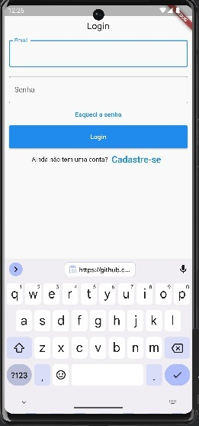
Detalhamento tela Cadastra Eventos
Atualização do power point no github
Inserir tela Cadastra Eventos

Slide 10
Detalhamento tela Listagem Eventos
Atualização do power point no github
Inserir tela Consulta Eventos

Slide 11
Detalhamento no GitHub
O aplicativo encontra-se no GitHub detalhado abaixo, tanto a sua documentação de uso, quanto os seus códigos fontes.
https://github.com/wandersonalan/centra_de_eventos

